Slide 1
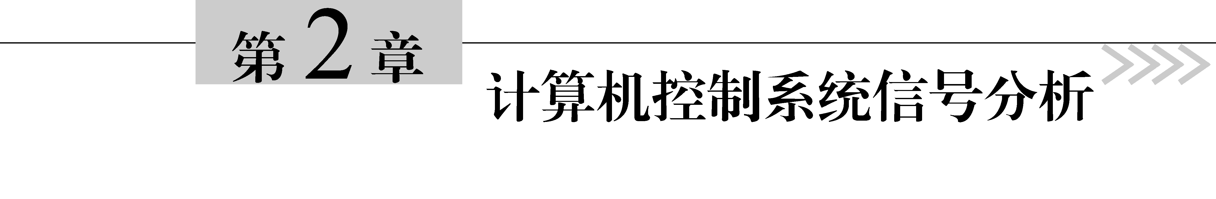
2.1 控制系统中信号分类
2.2 理想采样过程的数学描述及特性分析
2.3 信号的恢复与重构
2.4 信号的整量化
2.5 计算机控制系统简化结构

Slide 2
思考题：
1. 为什么要进行信号采样？
2. 信号采样原理是什么？
3. 信号复现的条件是什么？

Slide 3
2.1 控制系统中信号分类
2.1.1 信号分类
2.1.2 A/D变换
2.1.3 D/A变换

Slide 4
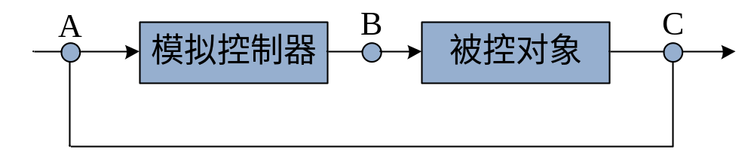
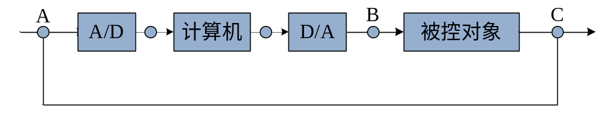
2.1 控制系统中信号分类
连续系统：
A、B、C点的信号都是连续模拟信号
计算机控制系统：
?
?
数字控制器
数字控制器中，各点的信号形式多样

Slide 5
2.1.1 信号分类
从时间上区分：
  连续时间：在任何时刻都可以取值的信号
  离散时间：仅在离散断续时刻出现的信号
从幅值上区分：
  连续：信号的幅值可取任何值的信号
  离散：幅值上取一系列离散值
  数字：幅值用一定位数的二进制编码形式表示

Slide 6
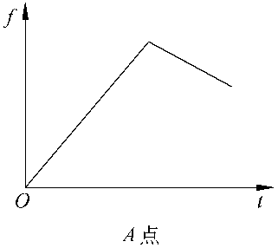
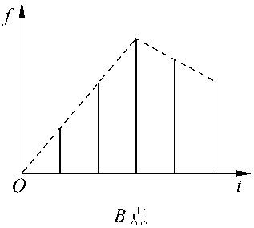
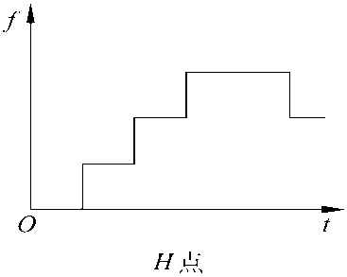
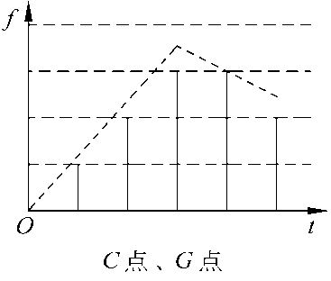
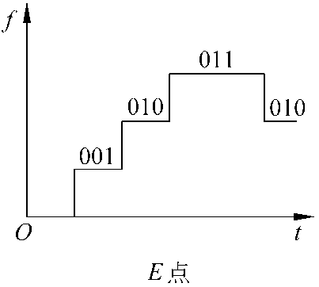
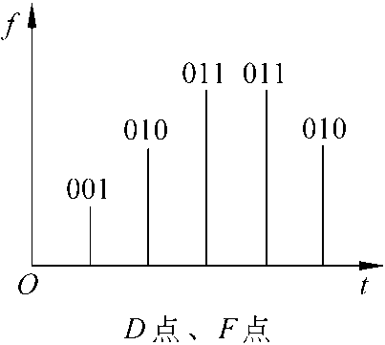
计算机控制系统中的信号
时间 幅值 | 连 续 | 离 散
连 续
离 散
数字 二进制

Slide 7
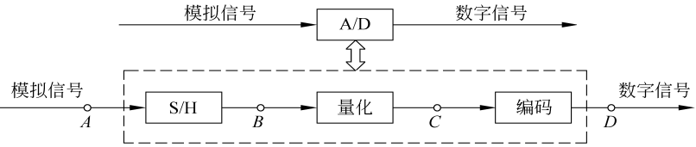
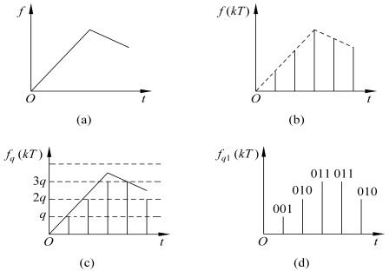
2.1.2 A/D变换
A/D变换器框图
  1.采样
  采样/保持器(S/H)对连续的模拟输入信号，按 一定的时间隔T（称为采样周期）进行采样，变成时间离散（断续）、幅值等于采样时刻输入信号值的序列信号。
  (2)量化
  将采样时刻的信号幅值按最小量化单位取整的过程。
（3）编码
  将整量化的分层信号变换为二进制数码形式，用数字量表示。

Slide 8
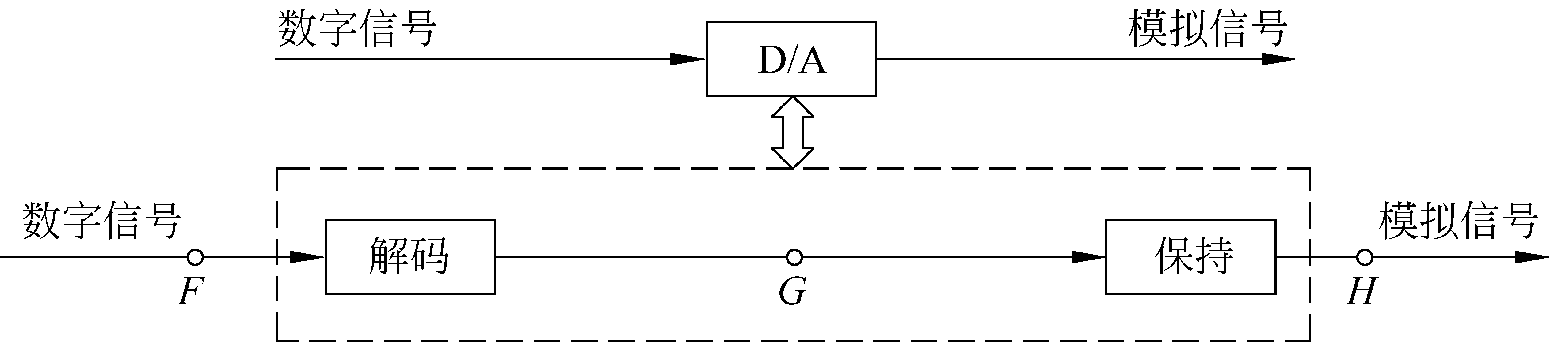
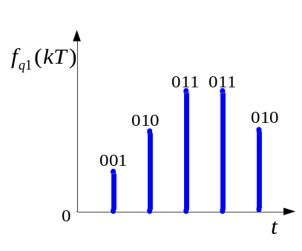
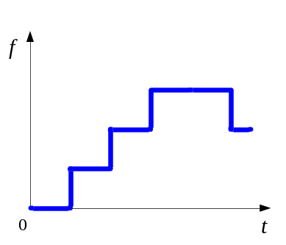
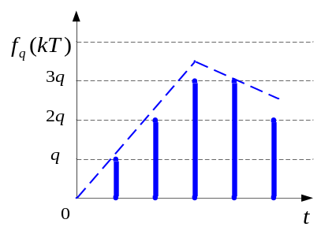
2.1.3 D/A变换
D/A的信号变换框图
（1）解码
将数字量转换为幅值等于该数字量的模拟脉冲信号。
（2）保持
将解码后的模拟脉冲信号变为随时间连续变化的信号。

Slide 9
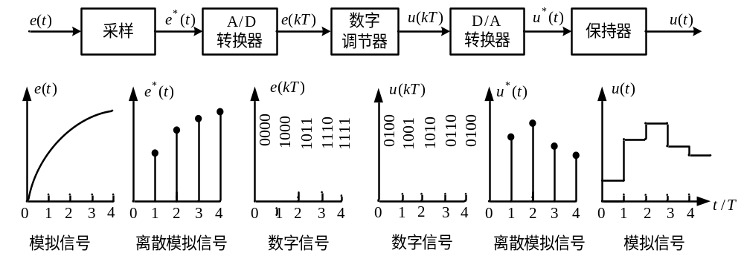
采
样
器
A/D转
换
D/A转
换
保
持
器
被控对象
_{r(t)}
_{e(t)}
_{e}*_{(t)}
_{e(kT)}
数字控制器
(计算机)
_{u(kT)}
_{u}*_{(t)}
u(t)
y(t)

Slide 10
2.1 控制系统中信号分类
2.2 理想采样过程的数学描述及特性分析
2.3 信号的恢复与重构
2.4 信号的整量化
2.5 计算机控制系统简化结构

Slide 11
2.2 理想采样过程的数学描述及特性分析
2.2.1采样过程的描述
2.2.2理想采样信号的时域描述
2.2.3理想采样信号的复数域描述
2.2.4理想采样信号的频域描述
2.2.5采样定理
2.2.6前置滤波器

Slide 12
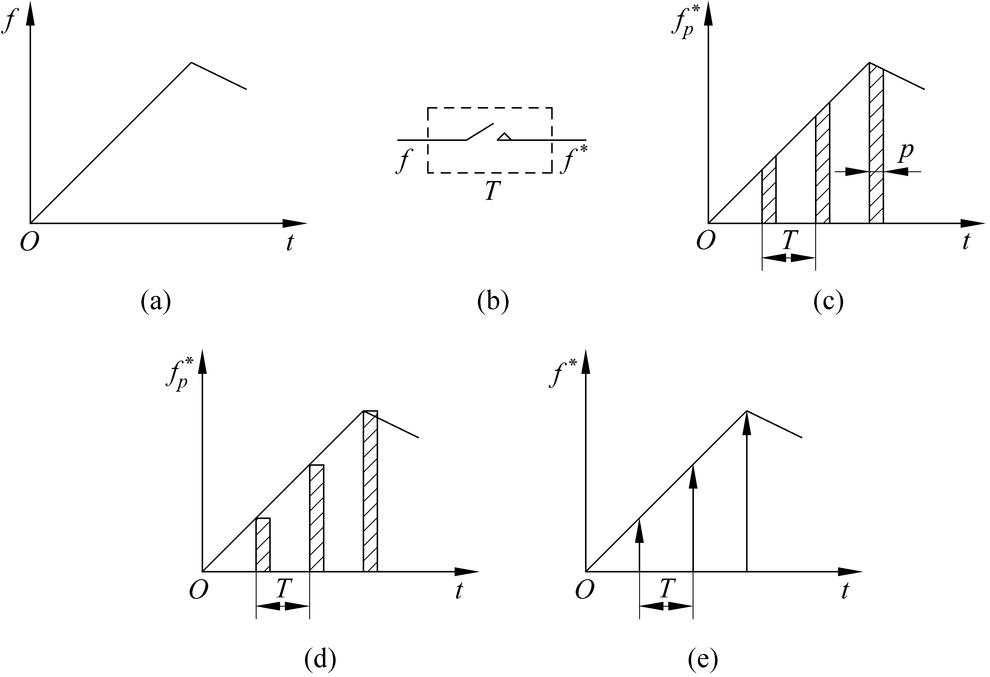
2.2.1 采样过程的描述
采样过程：把连续信号变成离散信号的过程叫做采样过程；实现采样的装置叫采样开关。
采样过程的原理见下图所示，其中采样开关为理想的采样开关，它从闭合到断开以及从断开到闭合的时间均为零。采样开关平时处于断开状态，其输入为连续信号f(t)，在采样开关的输出端得到采样信号f *(t)。

Slide 13
采样系统的分类：
  均匀采样：采样周期不变
  非均匀采样：采样周期是变化的
  随机采样：采样周期是随机变化的
  单速率采样系统：在一个系统里，各采样开关的采样周期相同
  多速率采样系统：在一个系统里，各采样开关的采样周期不同

Slide 14
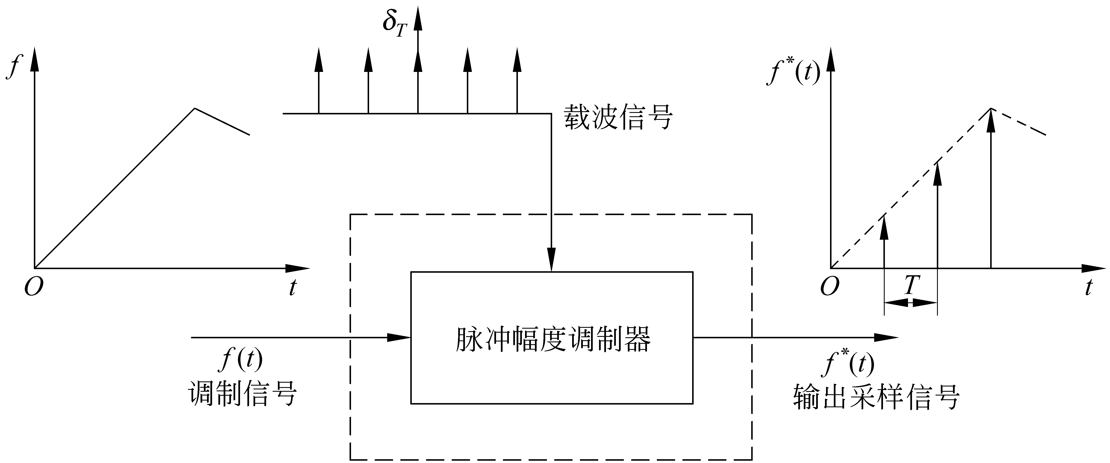
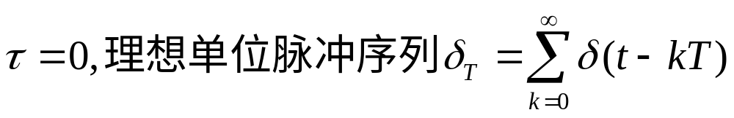
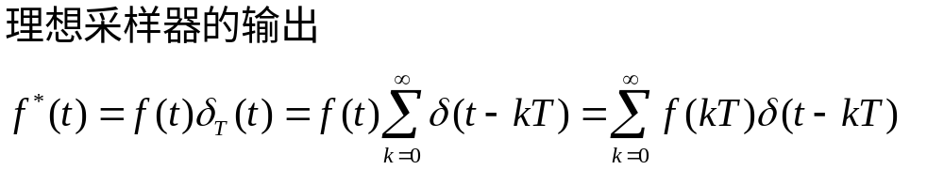
2.2.2 理想采样信号的时域描述
采样过程可以看作一个幅值调制过程。
上述讨论假设脉冲序列从零开始。

Slide 15
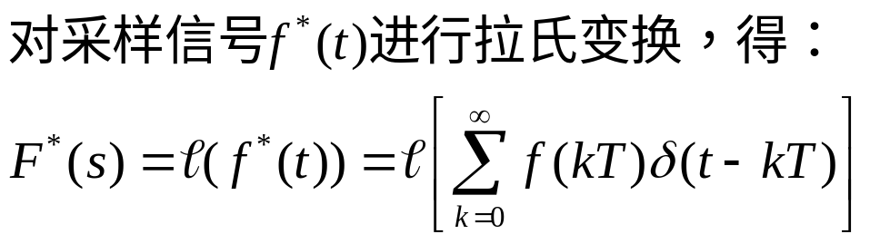
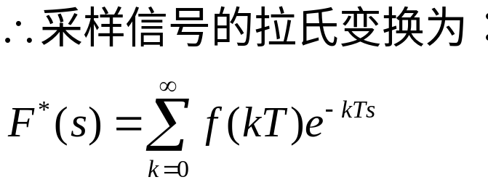
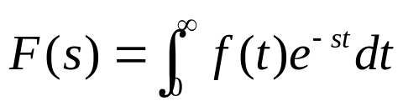
2.2.3 理想采样信号的复数域描述
(1)理想采样信号的拉氏变换
采样信号的拉氏变换与采样函数f(kT)的关系:
(1)F*(s)只能描述采样瞬间的离散数值，不能描述f(t)在采样间隔之间的信息。
(2)若f(t)为有理函数形式，则无穷级数F*(s)也是e^{Ts}的有理函数形式。
(3)上式与连续信号f(t)的拉氏变换类似。
(4)F*(s)的初始值通常规定采用f(0₊)。

Slide 16
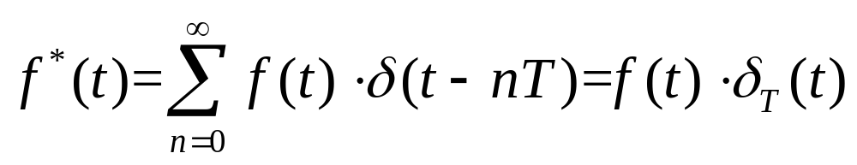
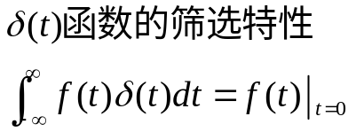
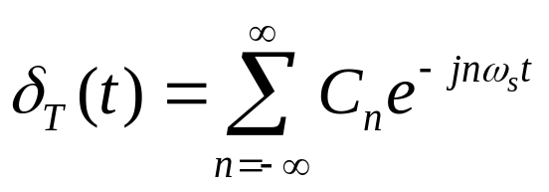
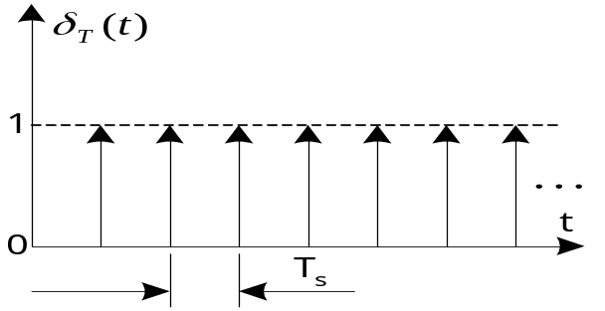
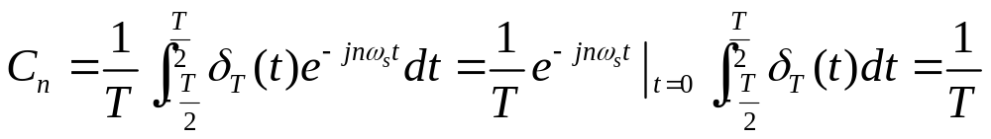
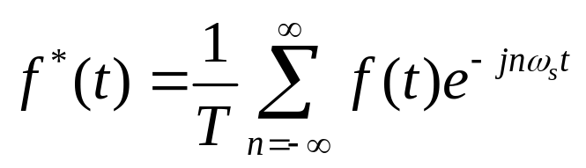
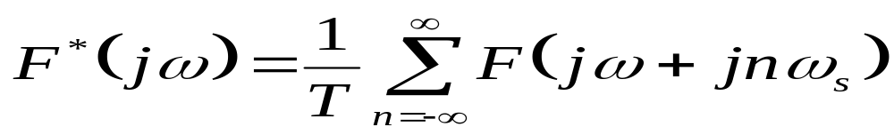
2.2.4 理想采样信号的频域描述
研究频谱的目的：
找出采样信号和连续信号之间的相互联系。
傅里叶级数： 给定任意一个周期为T的函数f(t)=f(t+T),如果它有限区间内有界且只有有限个间断点，则将其可展开成傅里叶级数

Slide 17
理想采样信号频谱表达式：
基本频谱：当n = 0时， F* (jω) =F (jω)/T ，该项称为采样信号的基本频谱，它正比于原连续信号f (t)的频谱，幅值相差1/T。
高频频谱分量：当n ≠ 0时，派生出以ω_{s}为周期的谐波分量，称为旁带。
采样信号的频谱除了基本频谱外，还派生出无限多个以ω_{s} 为周期的高频频谱分量

Slide 18
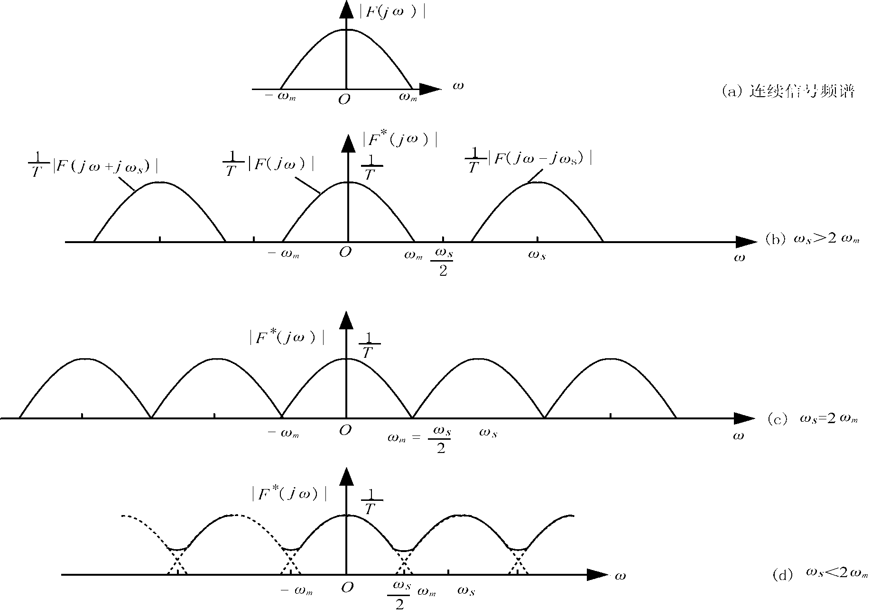

Slide 19
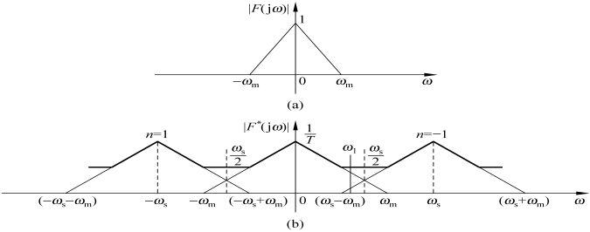
频谱混叠
ω_{m} >ω_{s} /2时频率响应产生混叠
理想采样信号频谱产生频率混叠现象的情况：
（1）当连续信号的频谱带宽是有限时，ω_{m}为信号中的最高频率，若采样频率ω_{s} /2<ω_{m}，则采样信号频谱的各个周期分量将会互相交叠，如图所示
（2）连续信号的频谱是无限带宽时，无论怎样提高采样频
率，频谱混叠或多或少都将发生。

Slide 20
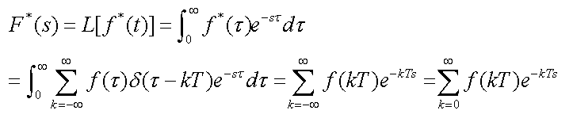
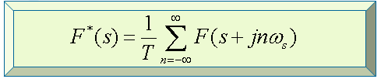
  理想采样信号的复域描述
  （1）已知理想采样信号的时域值时的表示式
  理想采样信号的频域描述
（2）已知连续信号的拉氏变换式时的表示式

Slide 21



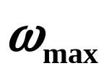
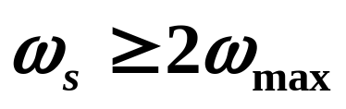
2.2.5 采样定理
(1) 采样定理
为保证采样信号的频谱是被采样信号的频谱无重叠的重复（沿频率轴方向），以便采样信号能反映被采样信号的变化规律，采样频率 至少应是 的频谱 的最高频率 的两倍，即
采样定理奠定了选择采样频率的理论基础，但对于连续对象的离散控制，不易确定连续信号的最高频率。因此，采样定理给出了选择频率的准则，在实际应用中还要根据系统的实际情况综合考虑。

Slide 22
采样周期T的分析
采样周期T选择不合适，会导致系统的动态品质恶化，甚至不稳定，采样定理给出了理论指导。采样周期T选择时考虑的一些因素：
（1）系统动态品质指标；
（2）对象的动态特性；
（3）扰动信号的频谱；
（4）控制算法与计算机性能。
目前采样周期T的选择是在理论知道下加以实验确定。

Slide 23
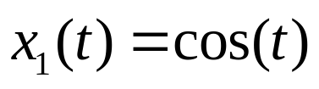
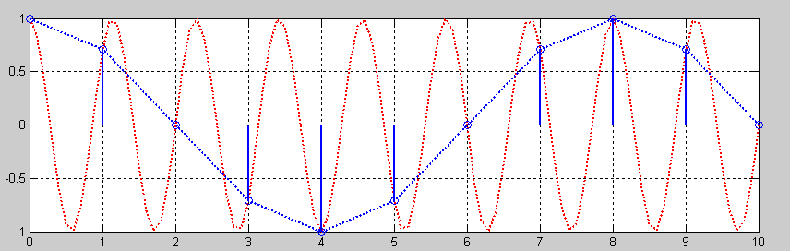


(a) 信号的高频分量折叠为低频分量
（2）采样信号失真

Slide 24
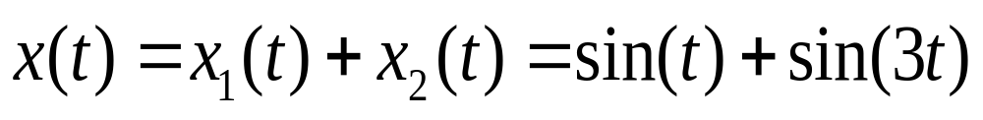
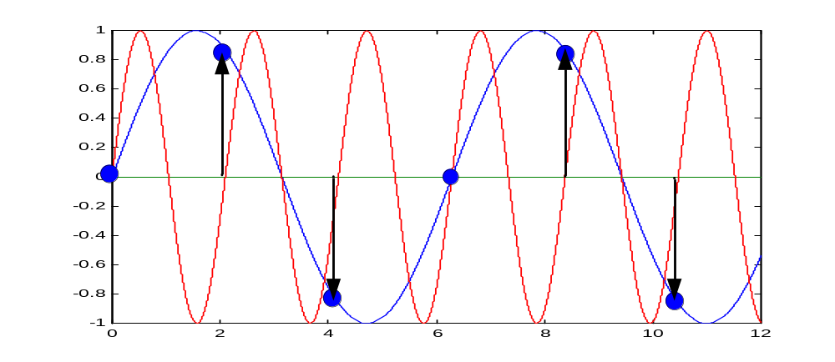
（b）隐匿振荡(Hidden oscillation)
如果连续信号x(t) 的频率分量等于采样频率ω_{s}的整数倍 时，
则该频率分量在采样信号中将会消失
信号为 ：
采样频率ω_{s} =3rad/s。采样序列为：
X₂(t)
x(kT)
X₁(t)
这表明x(kT) 中仅含有x₁ (t) 的采样值，而x₂ (t) 的采样振荡分量消失了。但在采样间隔之间，x(t) 中存在的振荡称为隐匿振荡。

Slide 25
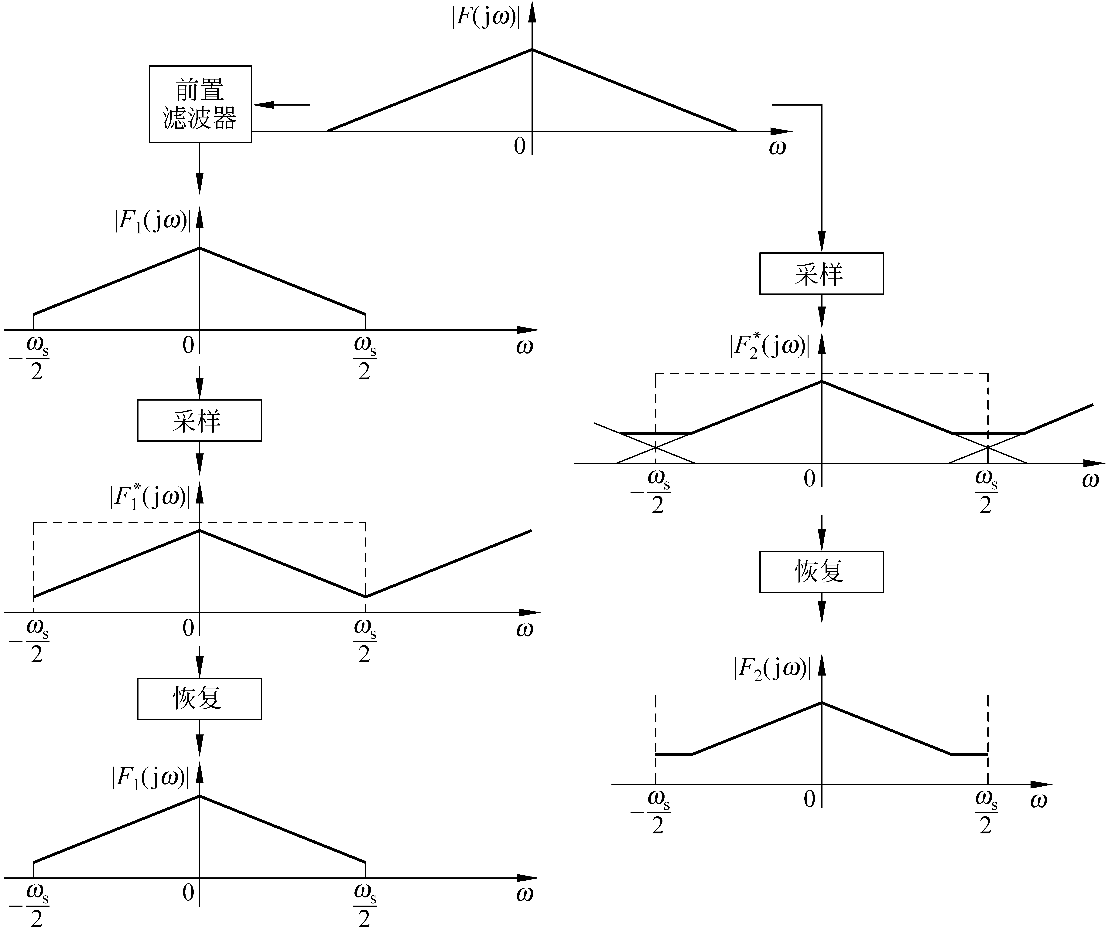
2.2.6 前置滤波器
串在采样开关前的模拟低通滤波器，主要作用是防止采样信号产生频谱混叠，又称为抗混叠滤波器。
作用
滤除连续信号中高于ω_{s}/2的频谱分量，从而避免采样后出现频谱混叠现象.
滤除高频干扰.
图9 前置滤波器作用

Slide 26
2.1 控制系统中信号分类
2.2 理想采样过程的数学描述及特性分析
2.3 信号的恢复与重构
2.4 信号的整量化
2.5 计算机控制系统简化结构

Slide 27
2.3 信号的恢复与重构
2.3.1 理想恢复过程
2.3.2 非理想恢复过程
2.3.3 零阶保持器
2.3.4 后置滤波
上午 12:06

Slide 28

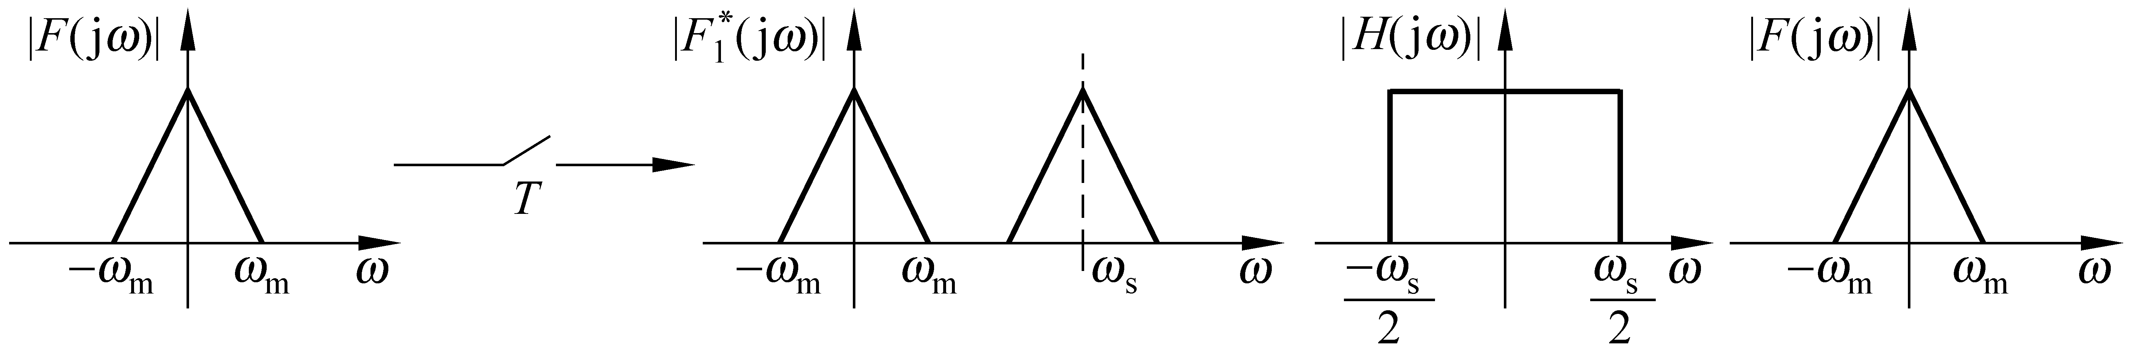
2.3.1 理想恢复过程
在计算机控制系统中的执行机构和控制对象的输入信号一般为
连续信号，这就必须将计算机输出的数字信号序列还原成连续信
号，这就是信号的恢复过程。
信号恢复：
  时域上——由离散的采样值求出所对应的连续时间函数；
  频域上——除去采样信号频谱的旁带，保留基频分量。
理想不失真的恢复需要具备3个条件：
  原连续信号的频谱必须是有限带宽的频谱；
  采样必须满足采样定理，即
  具有理想低通滤波器，对采样信号进行滤波。
图10 采样信号通过理想滤波器的恢复

Slide 29
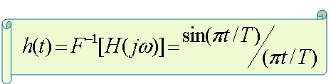
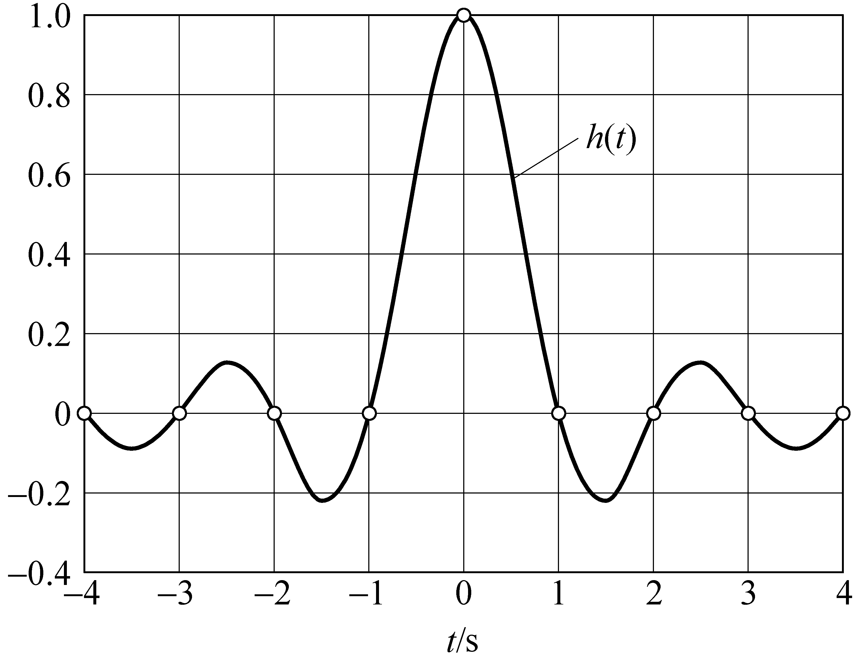
理想低通滤波器
在t=0时输入一个脉冲信号，产生的脉冲响应为：
理想低通滤波器频谱特性
不符合物理可实现系统的因果关系
（即系统响应不可能发生在输入信号作用之前），
因而该滤波器是物理不可实现的。
理想低通滤波器脉冲响应

Slide 30
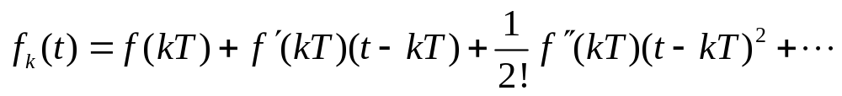


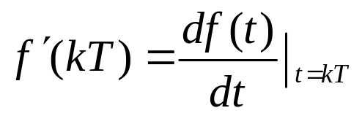
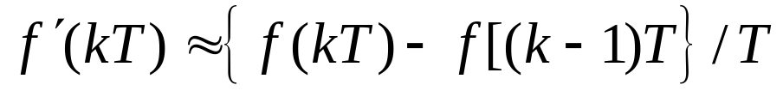
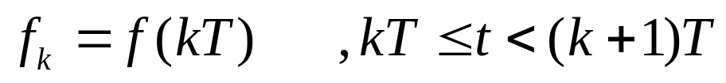
2.3.1 非理想恢复过程
物理上可实现的恢复只能以现在时刻及过去时刻的采样值为基础，通过外推插值来实现。
泰勒级数展开
“零阶外推插值”或称“零阶保持器”：
一阶外推插值：

Slide 31
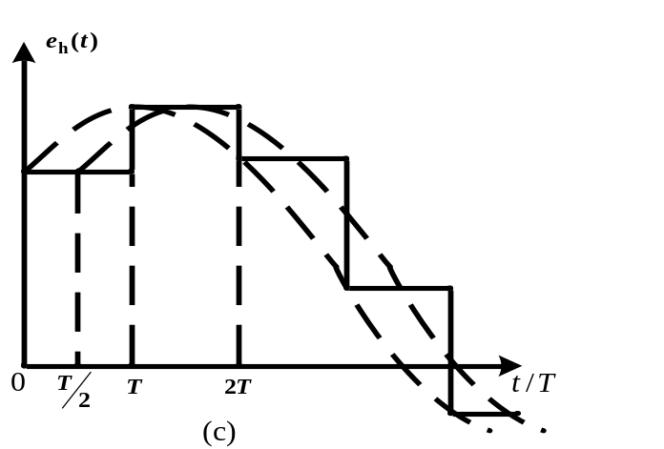
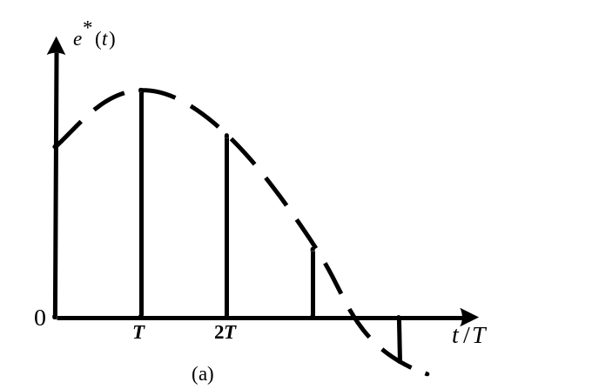





2.3.3 零阶保持器
保持器是一种基于时域外推原理、把采样信号转换成连续信号，实现采样点之间的插值的元件。
零阶保持器
。
图5 零阶保持器的功能
零阶保持器采用恒值外推原理，把每个采样值 一直保持到下一个采样时刻 ,从而把采样信号 变成了阶梯连续信号 。

Slide 32




时域方程:
数学表达式:
单位阶跃函数
ZOH的脉冲过渡函数
可以认为零阶保持器在δ(t)作用下的脉冲响应
，如下图所示

Slide 33






传递函数（拉氏变换式 ）
频率特性
幅频特性
相频特性

Slide 34



图13 零阶保持器的幅频特性及相频特性
从频率特性看出，零阶保持器具有低通滤波特性，但不是理想的低通滤波器，由零阶保持器恢复的信号与原信号相比有一定的畸变。此外，零阶保持器会带来附加相移，不利于闭环系统的稳定

Slide 35


零阶保持器与理想低通滤波器相比
理想滤波器的截止频率为ω_{c}=ω_{s} /2，在ω≤ω_{c}时，采样信号无失真地通过，在ω>ω_{c}时锐截止；而零阶保持器有无限多个截止频率ω_{c}＝nω_{s}(n＝1，2，…)，在0∼ω_{s}内，幅值随ω增加而衰减。
零阶保持器允许采样信号的高频分量通过，不过它的幅值是逐渐衰减的。
相频特性：零阶保持器是一个相位滞后环节，相位滞后的大小与信号频率ω及采样周期T成正比。

Slide 36
2.3.1 后置滤波器
为降低高频噪声的影响，在零阶保持器后，加入模拟低通滤波器，滤除不必要的高频分量，称为后置 滤波器。该滤波器对波形起平滑作用，也称平滑滤波器。

Slide 37


在工程上，零阶保持器可以采用不同的方法实现。由于拉氏变换的延迟因子展开成泰勒级数可以表示为：
零阶保持器的工程实现
图2-16 零阶保持器的无源电网络实现

Slide 38


2.4 信号的整量化
（1）量化单位：
量化过程：
设采样信号f *(t)的变化范围为(f_{min},f_{max})，字长为n位，则量化单位q为：

Slide 39




常用的量化方法：
  舍入量化：对于小于量化单位的尾数进行四舍五入的量化，即：大于q/2的入，小于q/2的舍。
  截尾量化：对于小于量化单位的尾数全部截掉。
量化误差：
  舍入量化误差：
最大误差：
截尾量化误差：
最大误差：

Slide 40


例：已知采样信号的变化范围为(0, 5)，转换字长为4位，求：输入为3时，对应的数字信号。
对应的数字信号为：
舍入量化：=10
截尾量化：=9

Slide 41


截尾取整误差
舍入取整误差

Slide 42
2.5 计算机控制系统简化结构图
A/D和D/A变换中，最重要的是采样、量化和保持(或信号恢复)3个变换过程。编码和解码仅是信号形式的改变，其变换过程可看作无误差的等效变换，因此在系统的分析中可以略去；
采样将连续时间信号变换为离散时间信号，保持将离散时间信号又恢复成连续时间信号，这是涉及采样间隔中信号有无的问题，影响系统的传递特性，因而是本质问题，在系统的分析和设计中是必须要考虑的。
量化使信号产生误差并影响系统的特性。但当量化单位q很小 (即数字量字长较长)时，信号的量化特性影响很小，在系统的初步分析和设计中可不予考虑。

Slide 43
为了突出重点，只讨论影响系统动态特性的基本问题。为了便于数学上分析和综合，在分析和设计计算机控制系统时，常常假定A/D、D/A转换器的精度足够高，使得量化误差可以忽略，于是A/D、D/A只存在物理上意义而无数学上意义。即：数字信号与采样信号e(kT)与e*(t)，u(kT)与u*(t)是等价的。图1可进一步简化为如图2所示。
采
样
器
A/D转
换
D/A转
换
保
持
器
被控对象
_{r(t)}
_{e(t)}
_{e}*_{(t)}
_{e(kT)}
数字控制器
(计算机)
_{u(kT)}
_{u}*_{(t)}
u(t)
y(t)
图1 典型计算机控制系统结构框图
保
持
器
被控对象
_{r(t)}
_{e(t)}
_{e(kT)}
数字控制器
(计算机)
_{u(kT)}
_{u}*_{(t)}
u(t)
y(t)
_{T}
_{T}
_{e}*_{(t)}
图2 典型计算机控制系统简化结构框图

Slide 44

作业
1.已知连续信号x(t)=sin(ω₁t), 采样频率ω_{s}=4ω₁，试画出下图中A、B、C三点的波形图。

Slide 45
第2章 内容结束！

